Slide 1
CHAP 01.
JSP를 배우기 위한 기초 무장
JSP 2.0 프로그래밍 기초부터 중급까지
가메출판사 저자 : 최범균

Slide 2
CONTENTS
웹 어플리케이션과 웹 프로그래밍
CGI 방식과 스크립트 방식
JSP란 무엇인가?
JSP를 사용하는 이유
톰캣 설치 및 실행
JSP 예제

Slide 3
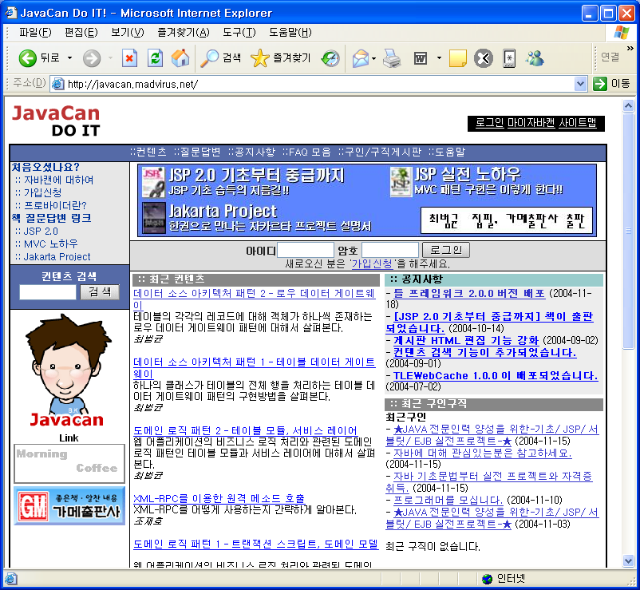
웹 어플리케이션이란 무엇인가?
웹을 기반으로 실행되는 어플리케이션
웹 브라우저를 사용해서 어플리케이션 실행
즉, 웹 어플리케이션은
  누구나
  운영체제(OS) 또는 플랫폼에 상관없이
  웹 브라우저만 설치되어 있으면
  실행할 수 있는 프로그램이다.
[웹 어플리케이션이 생성한 화면]

Slide 4
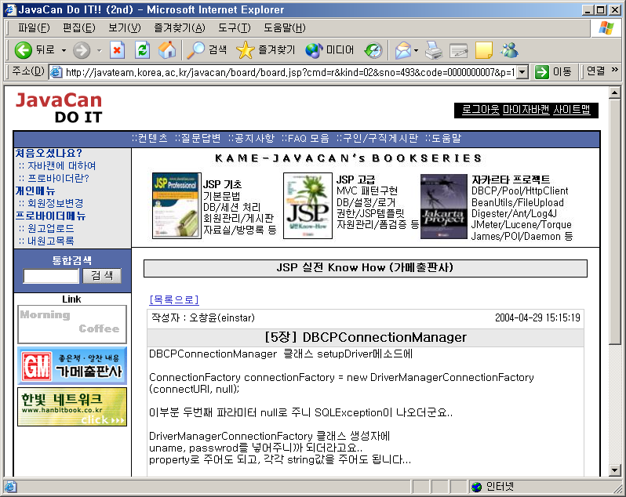
웹 어플리케이션의 구성
오늘날 전형적인 웹 어플리케이션의 구성도
웹브라우저가 웹서버에 필요한 정보를 요청함
웹 서버
어플리케이션
서버
데이터베이스
웹서버는 결과를
웹브라우저에 보냄
웹브라우저
구성요소 | 역할 | 종류
웹 브라우저 | 사용자에게 화면(즉, 유저 인터페이스; UI)을 제공한다. | IE, Netscape
웹 서버 | 웹 브라우저의 요청을 받아서 알맞은 결과를 웹 브라우저에 전송한다. 만약 프로그램 처리가 필요하다면 어플리케이션 서버를 사용하거나 프로그램을 직접 호출하여 결과를 생성한다. | Apache, IIS
어플리케이션 서버 | 게시판의 글 목록, 로그인 처리와 같은 기능을 처리하고 그 결과를 웹 서버에 전달한다. | Tomcat, Resin, WebLogic
데이터베이스 | 사이트의 정보를 저장한다. 예를 들어, 회원정보, 게시판 글 데이터 등을 저장한다. | Oracle, Sql Server

Slide 5
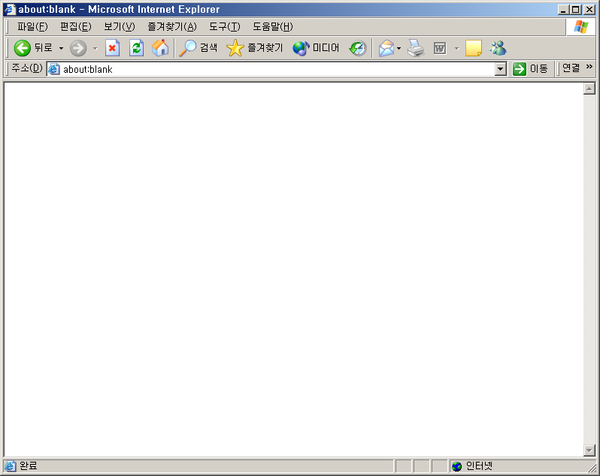
웹 어플리케이션의 처리 순서
① 웹 브라우저는
웹 서버에 어떤 기능을
원하는 지 요청한다.
요청
웹 서버
웹 어플리케이션
처리
응답
② 웹 서버는 웹 어플리케이션을
실행하여 웹 브라우저가 요청한
기능을 수행한후, 결과를
웹 브라우저에 응답한다.
③ 웹 브라우저는
웹 서버로부터의
응답 결과를 출력한다.

Slide 6
두가지 처리 방식: CGI vs 어플리케이션서버
 | CGI 방식 | 어플리케이션 서버 방식
실행방식
로딩되는 실행파일
직접 실행
어플리케이션 서버 사용
요청
웹 서버
펄 프로그램
요청
웹 서버
프로그램
어플리케이션
서버
C 프로그램
프로그램
프로그램
매 요청마다 로딩
한번만 로딩해서 모든 요청을 처리
A프로그램 실행
웹 서버
어플리케이션
서버
웹 서버
A프로그램 실행
A프로그램 실행
A프로그램 실행
처리량
높음!
A프로그램 실행
A 프로그램 실행

Slide 7
두가지 코드 방식: 실행코드 vs 스크립트 코드
 | 실행코드 | 스크립트 코드
코드형태 | 컴파일된 실행 프로그램 | 컴파일되지 않은 스크립트 코드
실행방식 | 컴파일된 기계어 코드 직접 실행 | 스크립트 코드를 해석한 뒤 실행
코드변경 | 소스 코드를 다시 컴파일해야 함 | 스크립트 코드만 고치면 됨
종류 | 대부분의 CGI 프로그램 | JSP, ASP, PHP
개발의
편리함
실행방식의
차이
실행 코드 방식의 경우
웹 브라우저
요청 전송
웹 서버
요청 받음
프로그램
실행
스크립트 방식의 경우
웹 브라우저
요청 전송
웹 서버
요청 받음
스크립트코드
번역
번역된
코드실행

Slide 8
JSP란 무엇인가?
JavaServer Pages의 약자
자바 언어를 기반으로 하는 스크립트 언어
자바의 장점을 그대로 활용 가능
HTML, XML 등 웹 서비스와 관련된 문서를 생성
서블릿/EJB 등 엔터프라이즈 기술과 잘 융합됨
표현언어, 표현식, 스크립트릿 등을 이용한 쉽게 웹 어플리케이션 개발 가능

Slide 9
J2EE와 JSP
JSP는 J2EE 1.4의 한 부분
엔터프라이즈 어플리케이션의
UI 부분을 담당
JSP
XML
EJB
J2EE
Java
Mail
JMS
Servlet
JNDI

Slide 10
JSP를 선택하는 이유!!
플랫폼
독립적
배우기
쉬움
JSP
빠른
개발
EJB와
완벽한
조화
자바 &
객체지향

Slide 11
웹 콘테이너(Web Container)
웹 어플리케이션을 실행할 수 있는 서버 프로그램
자바의 웹 콘테이너: JSP와 Servlet을 지원
웹 콘테이너
JSP
콘테이너
서블릿
콘테이너

Slide 12
JSP 실행 환경 구축
자바 가상 머신 - JDK 1.4
웹 콘테이너 - Tomcat, Resin, WebLogic
자세한 실행 환경 구축은 교재 참고

Slide 13
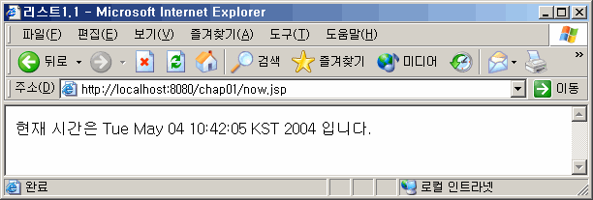
JSP 예제
Example JSP
<%@ page contentType="text/html; charset=euc-kr" %>
<%@ page import="java.util.Date" %>
<%
Date nowTime = new Date();
%>
<html>
<head><title>리스트1.1</title></head>
<body>
현재 시간은 <%= nowTime %> 입니다.
</body>
</html>
page 디렉티브
JSP 페이지의 특성 지정
스크립트릿(scriptlet)
웹브라우저 요청 처리에
필요한 자바 코드 실행
표현식(expression)
값을 출력

